Slide 1
Шагоход
инструкция по сборке
Начальная школа
5,5-7 лет

Slide 2
Важные и сложные моменты сборки
Таким значком помечаются моменты в сборке, на которых лучше задержаться и внимательно проверить себя и детей.
Notes:
Цель слайда:
Текст:
Примечания:

Slide 3
Комментарии по сборке
т
т
Таким значком помечаются места, где есть комментарии к слайдам
Notes:
Цель слайда:
Текст:
Примечания:

Slide 4
Занятие 1

Slide 5
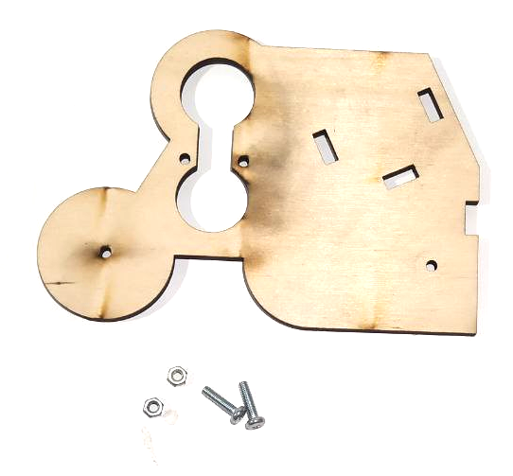
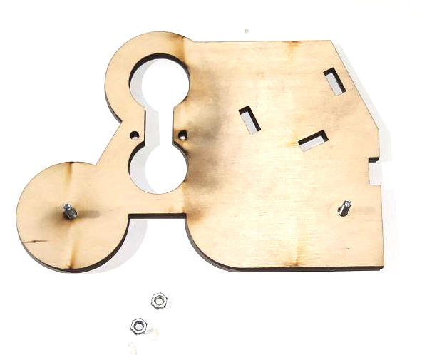
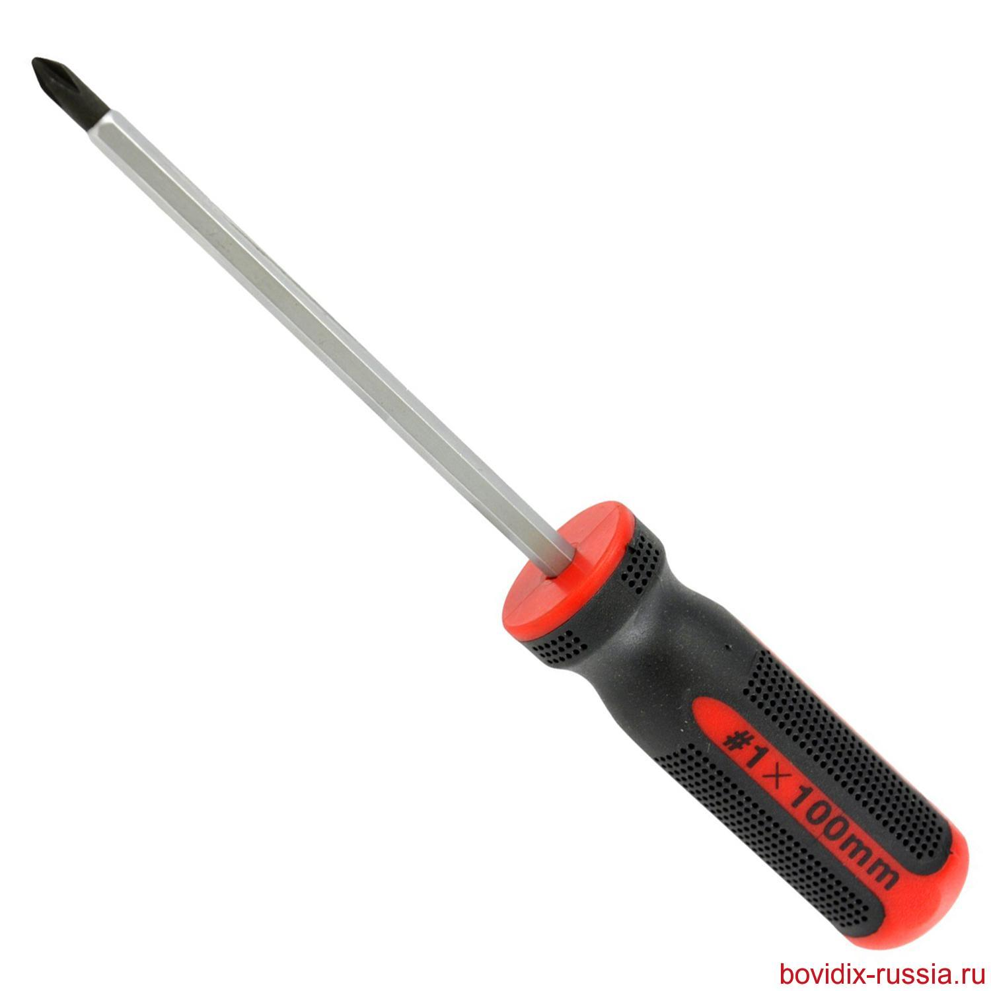
Возьмем корпус и установим винты
т
Винты М3х10 - 2шт.
Гайки М3 - 2шт.
Notes:
Цель слайда:
Текст:
Устанавливаем винт, с другой стороны накручиваем гайку и отверткой закручиваем. Там где будет отвертка, мы плотно закручиваем.
Примечания:

Slide 6
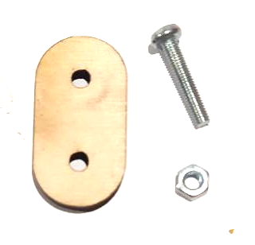
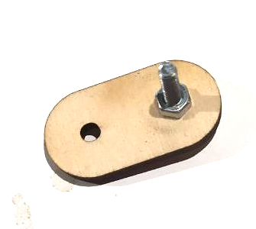
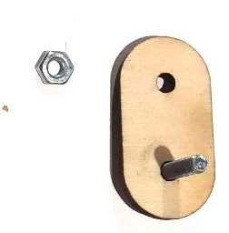
Собираем крепление
Винты М3х20 - 1шт.
Гайки М3 - 1шт.
Notes:
Цель слайда:
Текст:
Примечания:

Slide 7
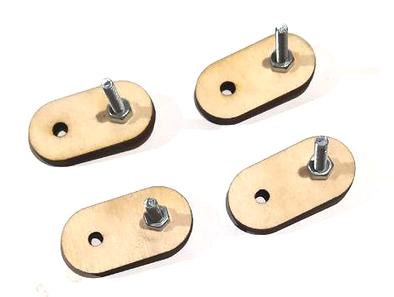
Собираем еще четыре таких детали
Винты М3х20 - 3шт.
Гайки М3 - 3шт.
Notes:
Цель слайда:
Текст:
Примечания:

Slide 8
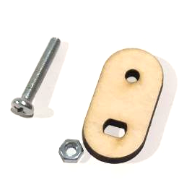
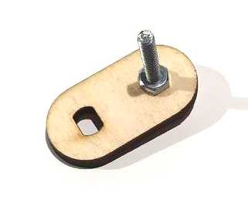
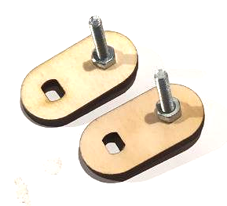
Собираем еще два крепления
Винты М3х20 - 2шт.
Гайки М3 - 2шт.
Notes:
Цель слайда:
Текст:
Примечания:

Slide 9
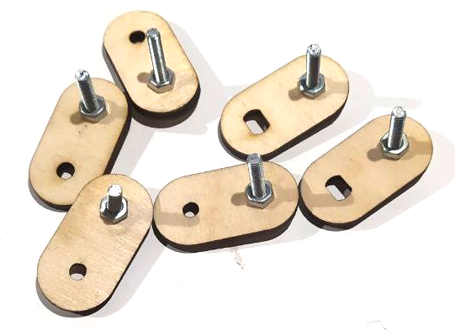
Вот что у нас получилось
Notes:
Цель слайда:
Текст:
Примечания:

Slide 10
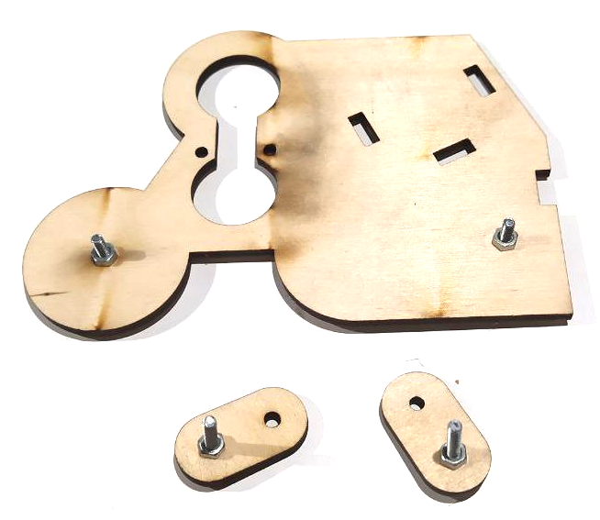
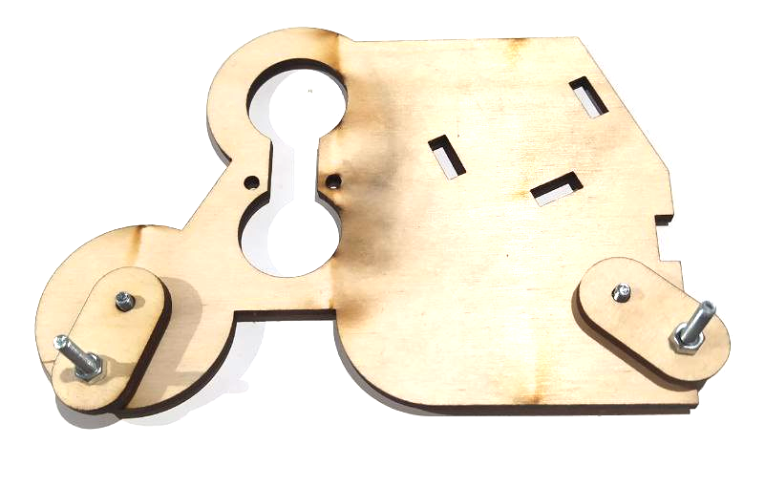
Устанавливаем крепления на винты
Notes:
Цель слайда:
Текст:
Примечания:

Slide 11
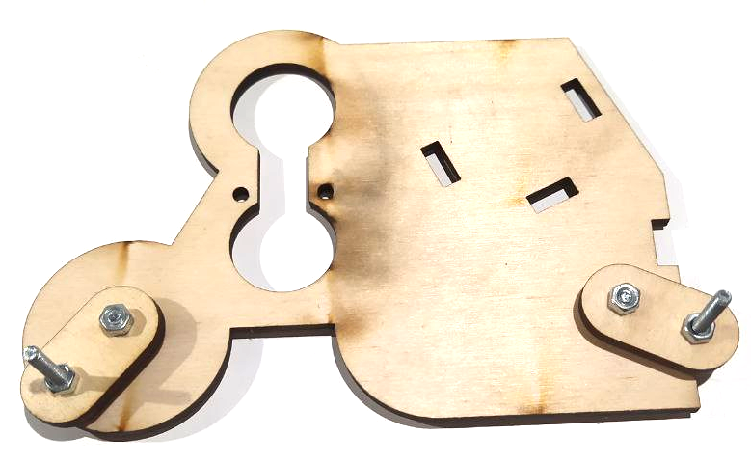
Неплотно фиксируем гайками
т
Notes:
Цель слайда:
Текст:
Неплотно фиксируем гайками. Необходимо чтобы вращались крепления.
Примечания:

Slide 12
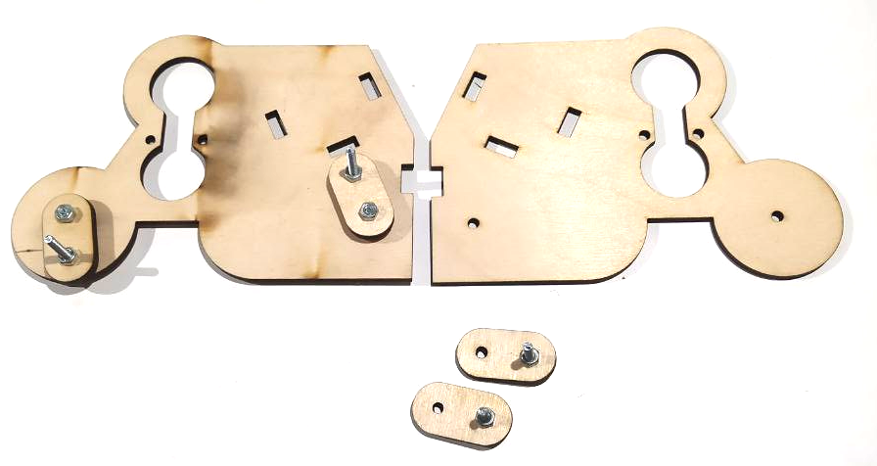
Начинаем сборку второй внутренней стенки
т
Notes:
Цель слайда:
Текст:
Стенки расположены зеркально!
Примечания:

Slide 13
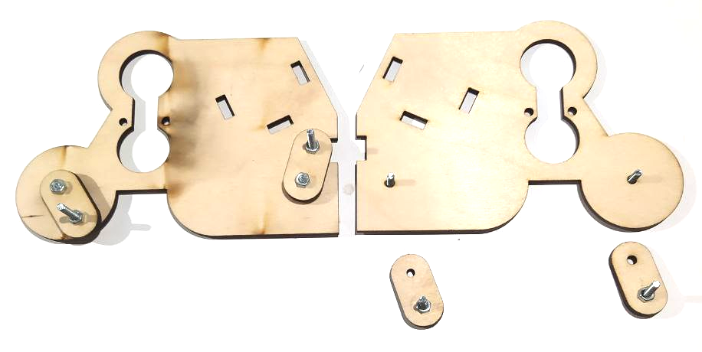
Подготавливаем детали для установки
Винты М3х10 - 2шт.
Гайки М3 - 2шт.
Notes:
Цель слайда:
Текст:
Примечания:

Slide 14
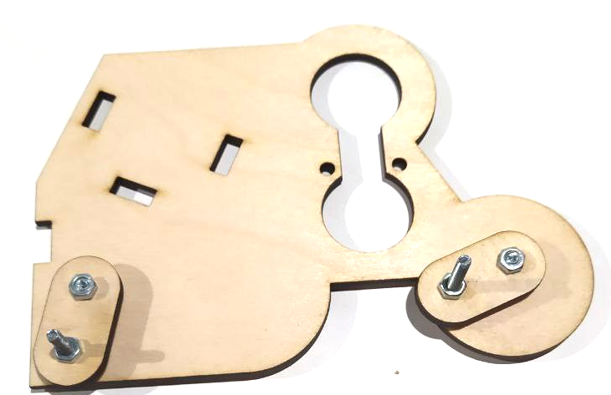
Устанавливаем и фиксируем гайками
Notes:
Цель слайда:
Текст:
Примечания:

Slide 15
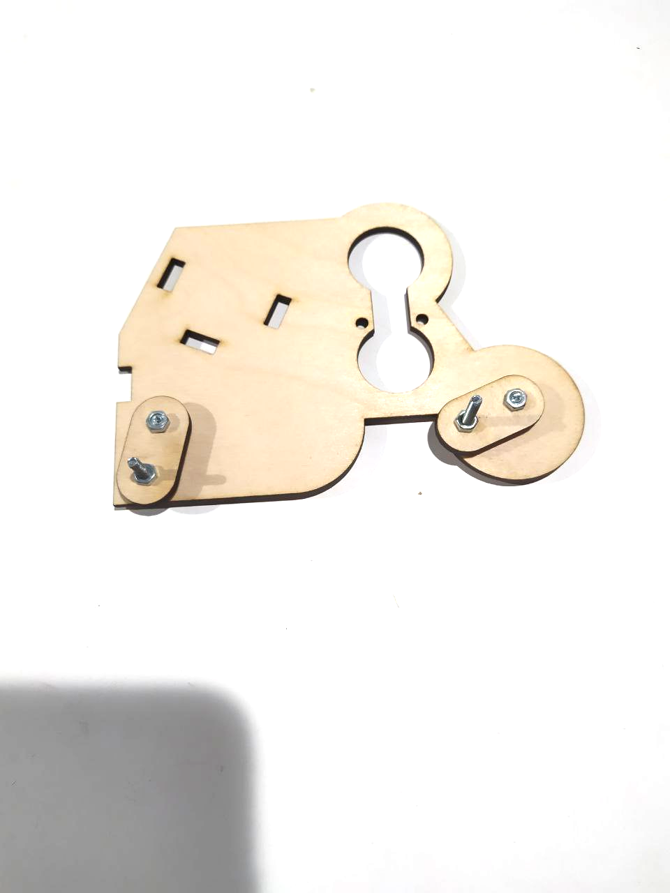
Собираем еще два крепления
т
Капаем клеем и фиксируем гайки
Notes:
Цель слайда:
Текст:
Фиксируем гайки клеем, чтобы они не раскручивались.
Примечания:

Slide 16
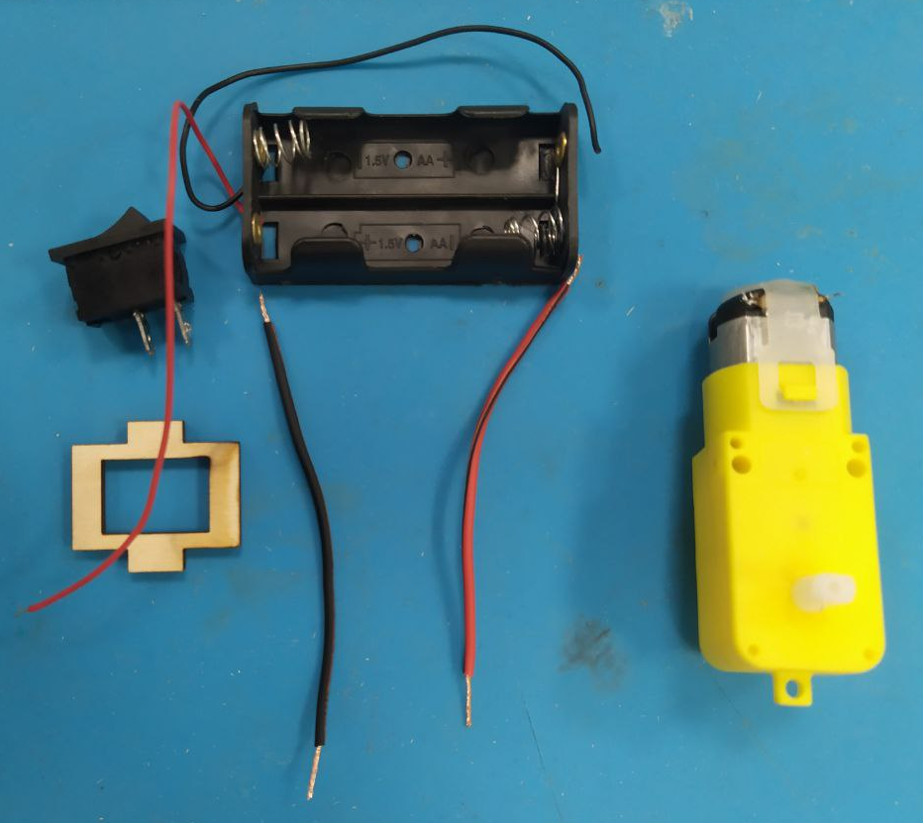
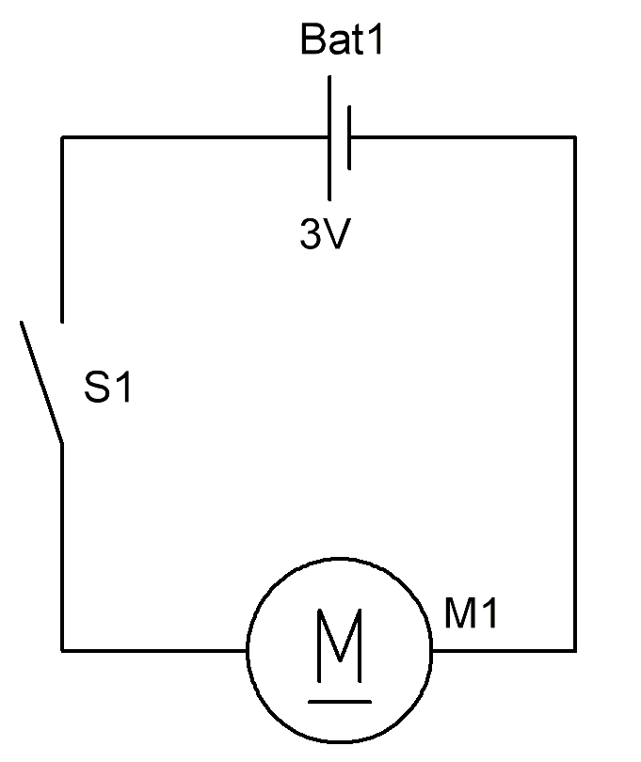
Начнем пайку
Эти провод длиной 12-16 см
Notes:
Цель слайда:
Текст:
Примечания:

Slide 17
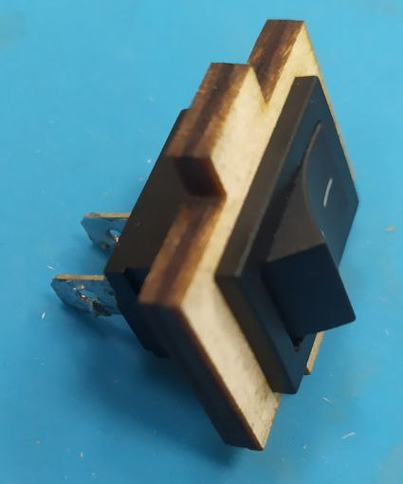
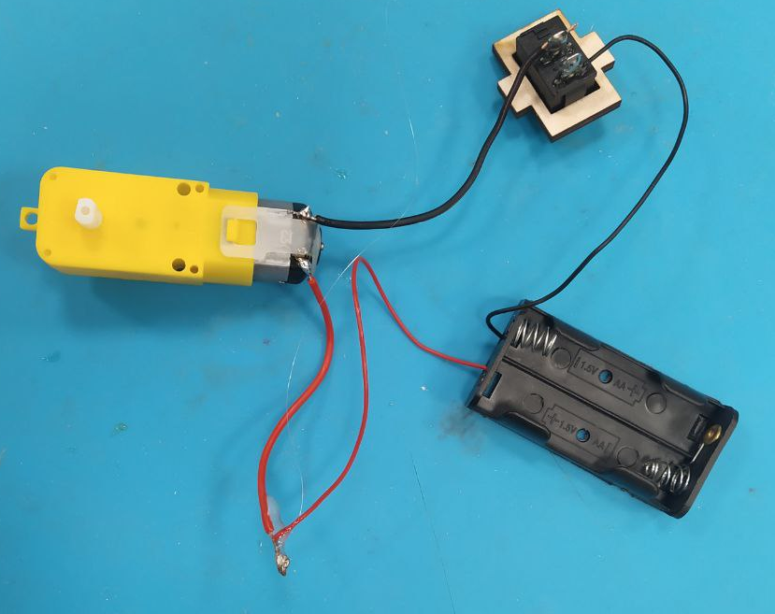
Устанавливаем кнопку и спаиваем схему
Notes:
Цель слайда:
Текст:
Примечания:

Slide 18
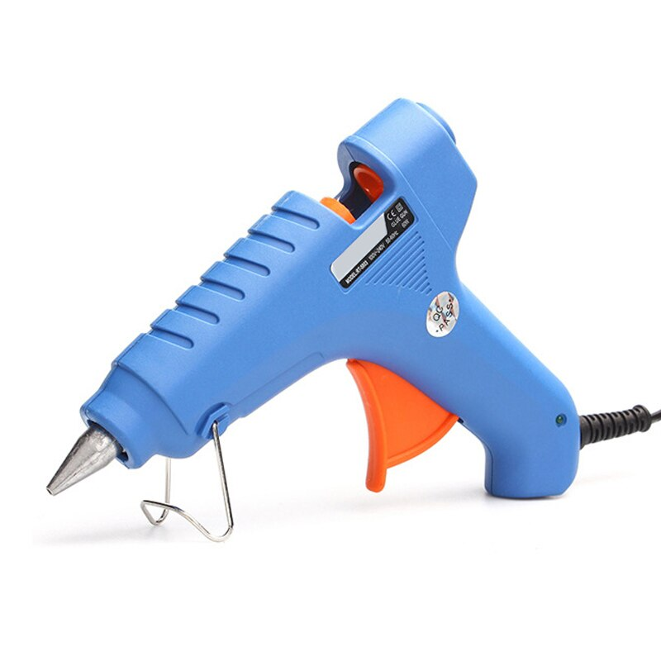
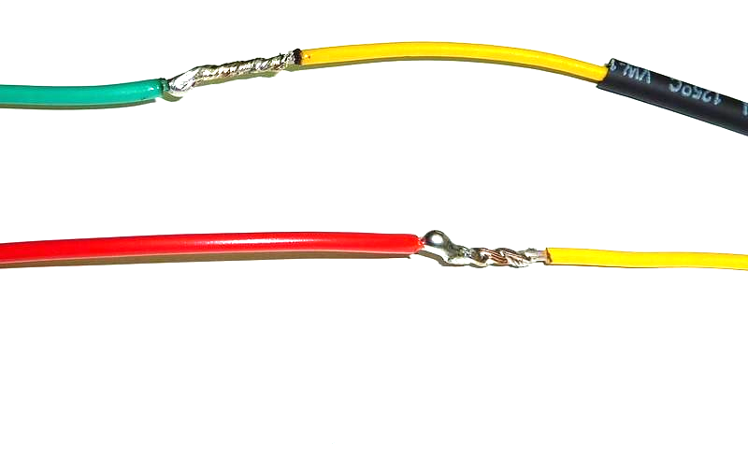
Изолируем оголенные части клеем
Notes:
Цель слайда:
Текст:
Примечания:

Slide 19
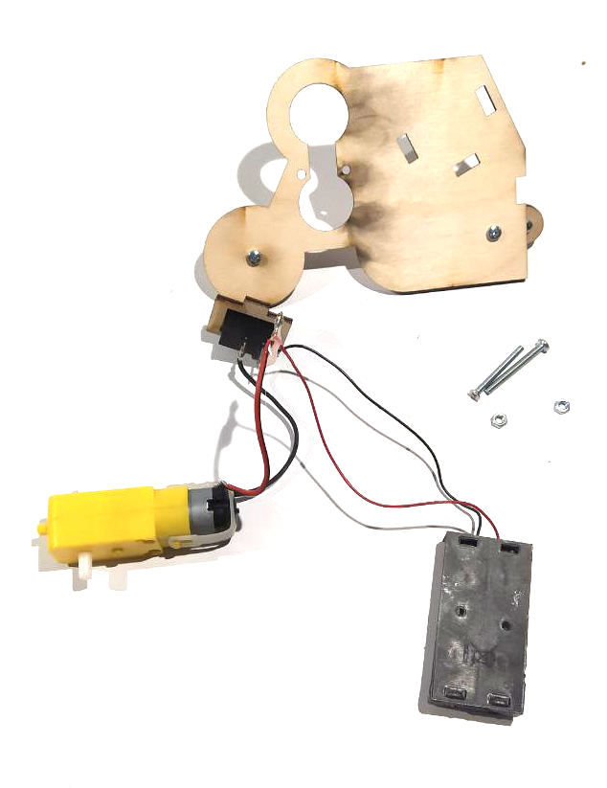
Возвращаемся к сборке
Винты М3х30 - 2шт.
Гайки М3 - 2шт.
Notes:
Цель слайда:
Текст:
Примечания:

Slide 20
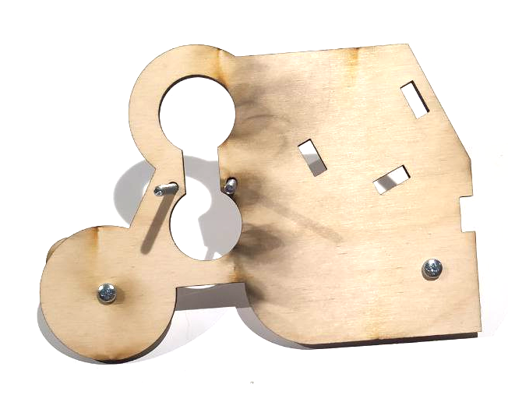
Устанавливаем винты
Notes:
Цель слайда:
Текст:
Примечания:

Slide 21
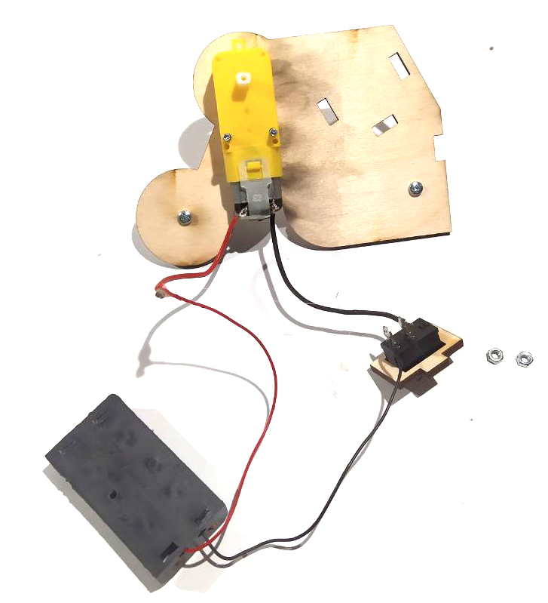
На винты устанавливаем двигатель (клеммами на нас)
Notes:
Цель слайда:
Текст:
Примечания:

Slide 22
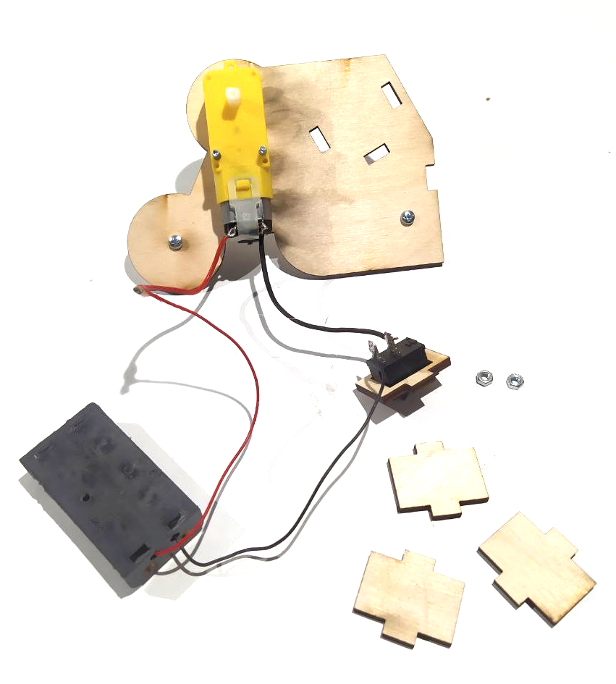
Подготовим крепления для батарейного отсека
Notes:
Цель слайда:
Текст:
Примечания:

Slide 23
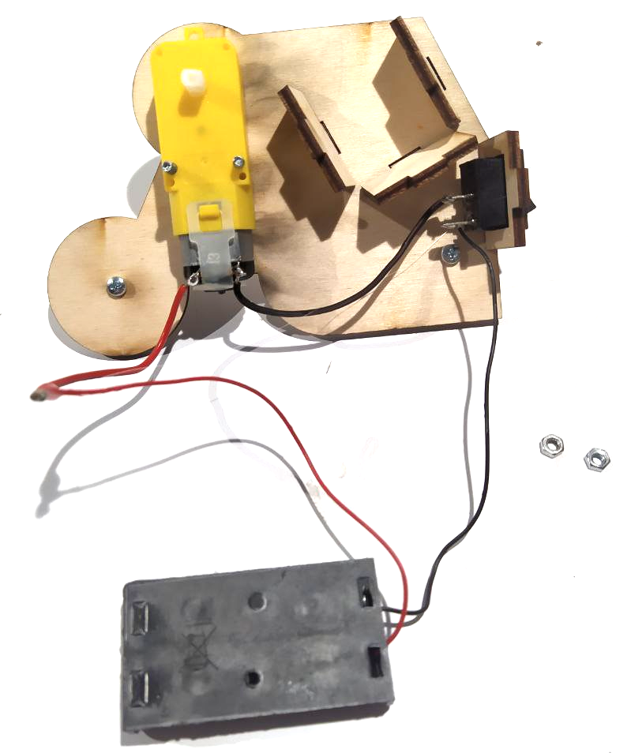
Устанавливаем и приклеиваем
Notes:
Цель слайда:
Текст:
Примечания:

Slide 24
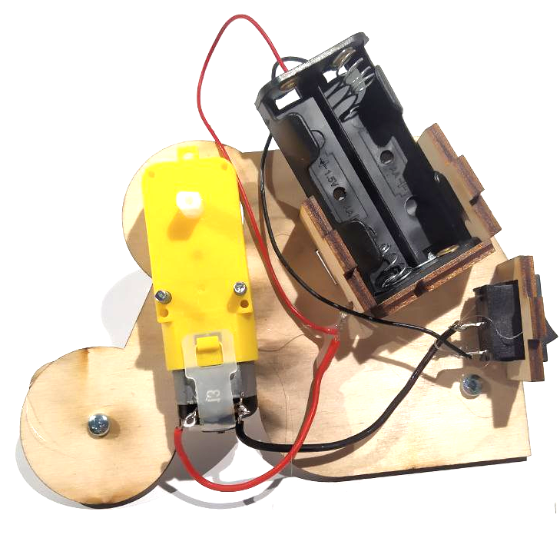
Устанавливаем электронику как на слайде
Notes:
Цель слайда:
Текст:
Примечания:

Slide 25
Занятие 2

Slide 26
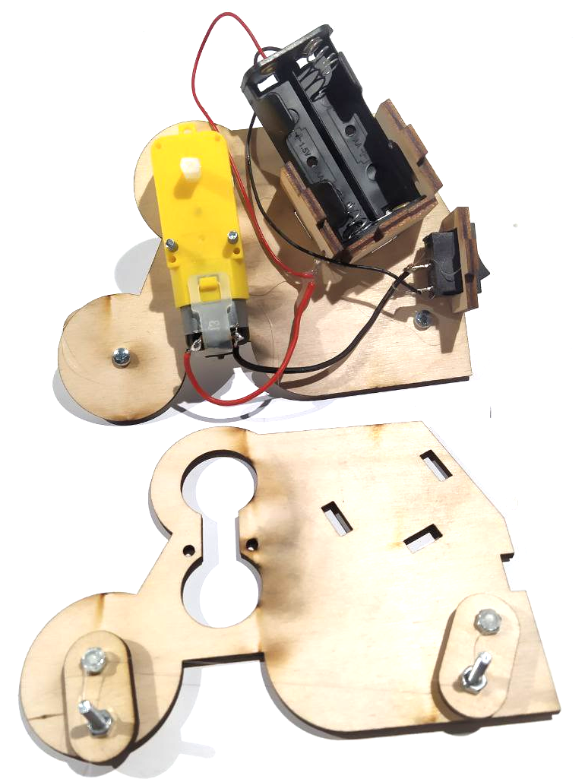
Готовим вторую стенку
Notes:
Цель слайда:
Текст:
Примечания:

Slide 27
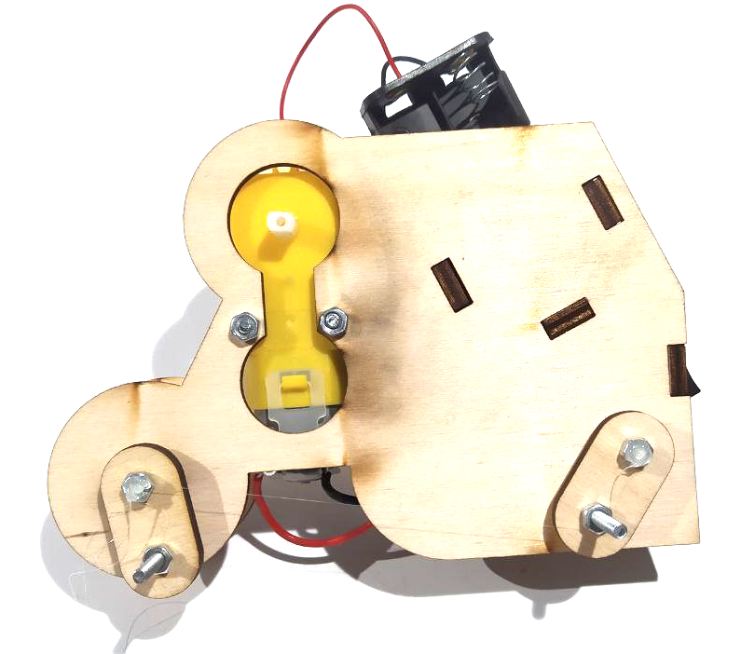
Устанавливаем стенку и фиксируем гайками
Notes:
Цель слайда:
Текст:
Примечания:

Slide 28
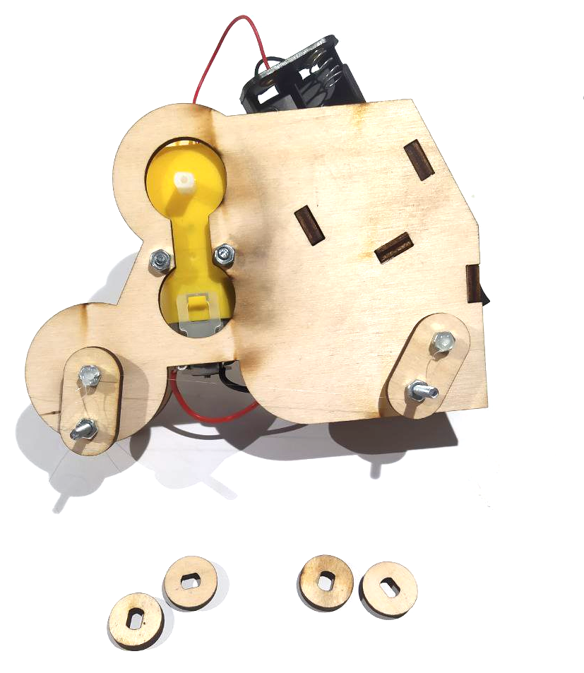
Установим на вал двигателя деревянные шайбы
Notes:
Цель слайда:
Текст:
Примечания:

Slide 29
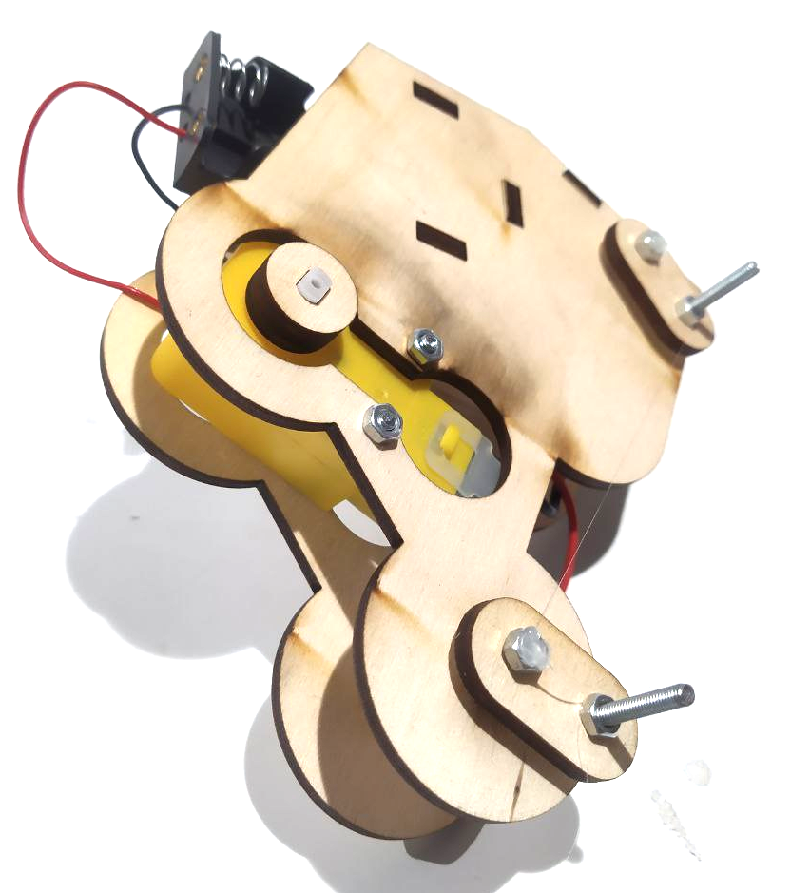
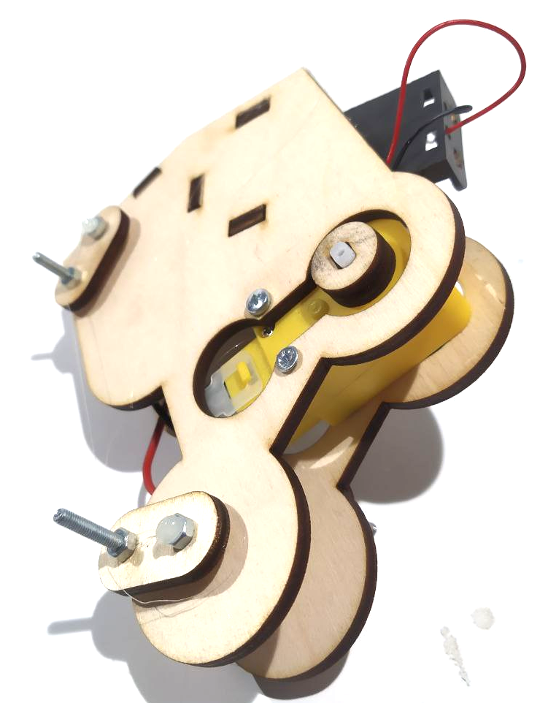
Установили
Notes:
Цель слайда:
Текст:
Примечания:

Slide 30
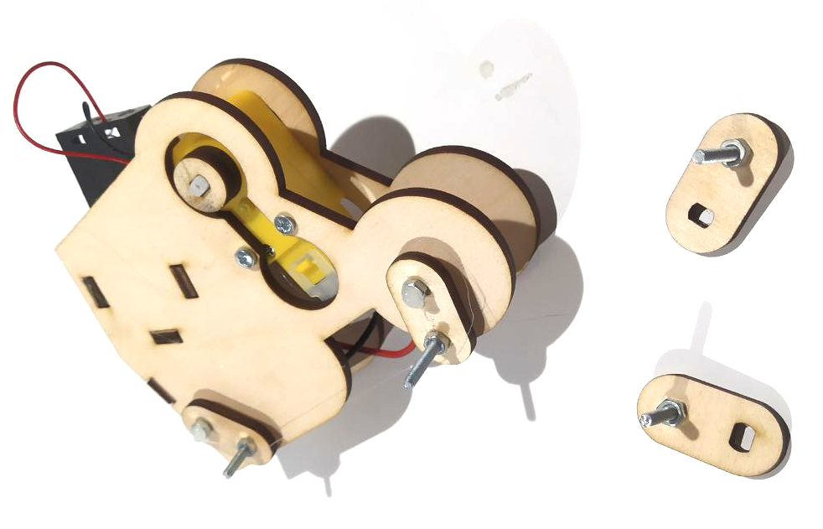
Готовим 2 детали с винтами как на фото
Винты М3х20 - 2шт.
Гайки М3 - 2шт.
Notes:
Цель слайда:
Текст:
Примечания:

Slide 31
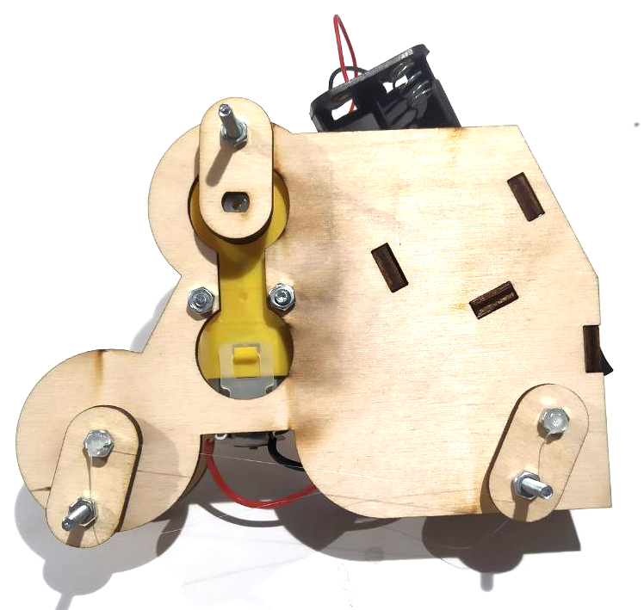
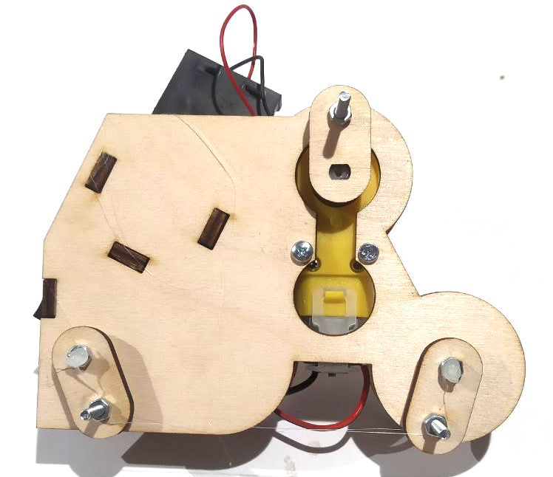
Приклеим крепления
Notes:
Цель слайда:
Текст:
Примечания:

Slide 32
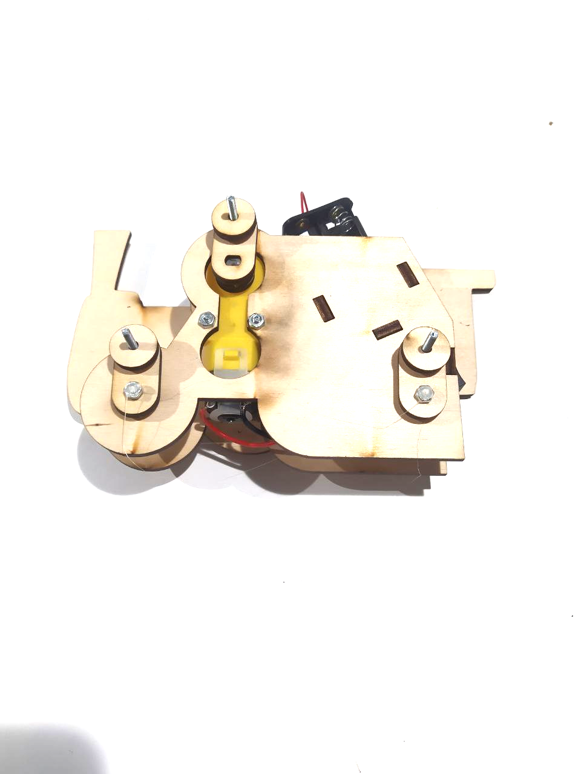
Устанавливаем деревянные шайбы
Notes:
Цель слайда:
Текст:
Примечания:

Slide 33
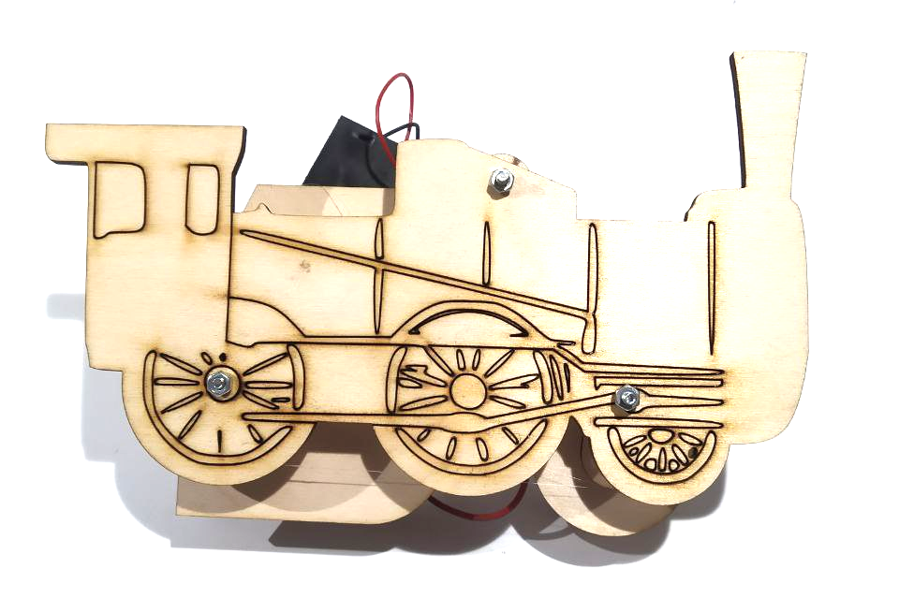
Устанавливаем внешний корпус и неплотно закручиваем гайки
Notes:
Цель слайда:
Текст:
Примечания:

Slide 34
Подклеиваем гайки, чтобы они не раскручивались
т
Notes:
Цель слайда:
Текст:
Приклеиваем гайки к винту, НЕ К КОРПУСУ!
Примечания:

Slide 35
Устанавливаем деревянные шайбы
Notes:
Цель слайда:
Текст:
Примечания:

Slide 36
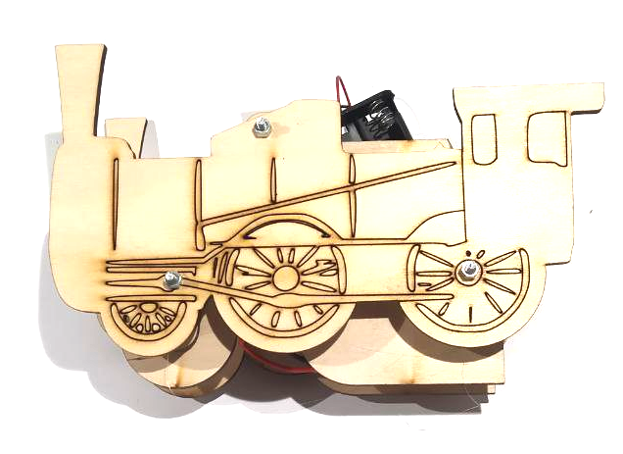
Устанавливаем вторую деталь и закручиваем гайки
Notes:
Цель слайда:
Текст:
Примечания:

Slide 37
Фиксируем гайки клеем
т
Notes:
Цель слайда:
Текст:
Приклеиваем гайки к винту, НЕ К КОРПУСУ!
Примечания:

Slide 38
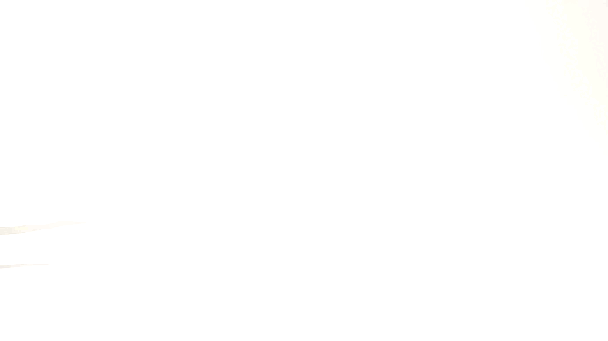
Добавить гифку работы
Notes:
Цель слайда:
Текст:
Примечания:

